Slide 1

Mavzu: Bulutli hizmatlar haqida. Bulutli hizmat o'zi nima? Bepul hamda pullik bulutli hizmatlar bilan tanishuv. Bulutli hizmatdan ro'yxatdan o'tish hamda ular ustida amallar ( file yuklash taxrirlash o'chirish ).
Suyunov Husan

Slide 2
Bulutli hizmatlar haqida.
Bulutli xizmatlar (cloud services) haqida qisqacha ma'lumot:
1. Bulutli xizmatlar - bu ma'lumotlarni va dasturiy ta'minotni internet orqali uzoq serverlardan taqdim etish texnologiyasi.
2. Asosiy afzalliklari - yuqori tezlik, ishonchlilik, arzon narxlar, jihozlardan mustaqillik. Foydalanuvchi faqat internetga ulangan bo'lishi kerak.
3. Turlari: - Platform as a Service (PaaS) - platforma sifatida xizmat ko'rsatish. Misol: Heroku, Windows Azure.

Slide 3
- Infrastructure as a Service (IaaS) - infrastruktura sifatida xizmat ko'rsatish. Misol: Amazon EC2, RackSpace.
- Software as a Service (SaaS) - dasturiy ta'minot sifatida xizmat ko'rsatish. Misol: Google Apps, Salesforce.
4. Eng mashhur bulut provayderlari: Amazon Web Services, Microsoft Azure, Google Cloud Platform, IBM Cloud, iCloude va boshqalar.
5. O'zbekistonda ham milliy bulut infrastrukturasi yaratish bo'yicha loyihalar amalga oshirilmoqda.
Xulosa qilib aytganda, bulut texnologiyalari IT sohasida eng istiqbolli yo'nalishlaridan biri hisoblanadi.

Slide 4


Platform as a Service (PaaS):
Heroku Hosting hizmati
Windows Azure Hozting hizmati

Slide 5


Infrastructure as a Service (IaaS):
Amazon EC2 logo
RackSpace logo

Slide 6


Software as a Service (SaaS):
Google Apps
Salesforce

Slide 7




Amazon Servis
Google Cloud Platform Servis
IBM Cloude Servis
Microsoft Azure Servis
Apple iCloude Servis

Slide 8
Bulutli hizmat o'zi nima?
Bulutli xizmatlar deb, ma'lumotlarni va turli xizmatlarni internet orqali uzoq serverlardan taqdim etish tizimiga aytiladi. Ya'ni foydalanuvchi bevosita shu “bulut”dagi resurslardan foydalanadi.
Masalan, siz Google Disk yoki Yandex Disk ga fayl joylashtirasiz. U fayl aslida sizning kompyuteringizda emas, balki Google yoki Yandex ning katta hajmdagi serverlarida saqlanadi. Siz esa internet orqali shu faylga murojaat qilasiz. Xuddi shuningdek, siz Gmail yoki Yahoo pochtasidan foydalanasiz, lekin aslida xatlar va ma'lumotlar yana shu kompaniyalarning serverlarida turadi.

Slide 9
Bulutli hizmat o'zi nima?
Bulutli xizmatlar faqat ma'lumotlar saqlash bilangina chegaralanmaydi. Ular orqali yana turli platformalar, dasturiy ta’minotlar va boshqa ko'plab xizmat ham taqdim etiladi.
Asosiy afzalliklaridan biri, foydalanuvchining o'z resurslaridan (jismoniy qurilmalardan) voz kechib, hamma narsani bulut orqali olishidir. Aytaylik siz Yandex Disk orqali kampyuterdan biron bir faylni yukladingiz hamda o’sha faylni endi Mabil telefoningizdan kirib ko’rsangiz Mobil qurilmangizga ham yuklangan hisoblanadi.

Slide 10
Bepul hamda pullik bulutli hizmatlar bilan tanishuv.
Bepul va pullik bulutli xizmatlar haqida ma'lumot bu yerda barcha hizmatlar mavjud emas faqatgina eng mashhurlarigina:
1. Bepul xizmatlar:
- Google Drive - 15 GB gacha foydali joy. Hujjat va fayllar saqlash uchun.
- OneDrive - 5 GB joy ajratilgan. Microsoft xizmati.
- Dropbox - 2 GB joy bilan cheklangan versiyasi.
- GitHub - dasturlash loyihalarini saqlash uchun.

Slide 11

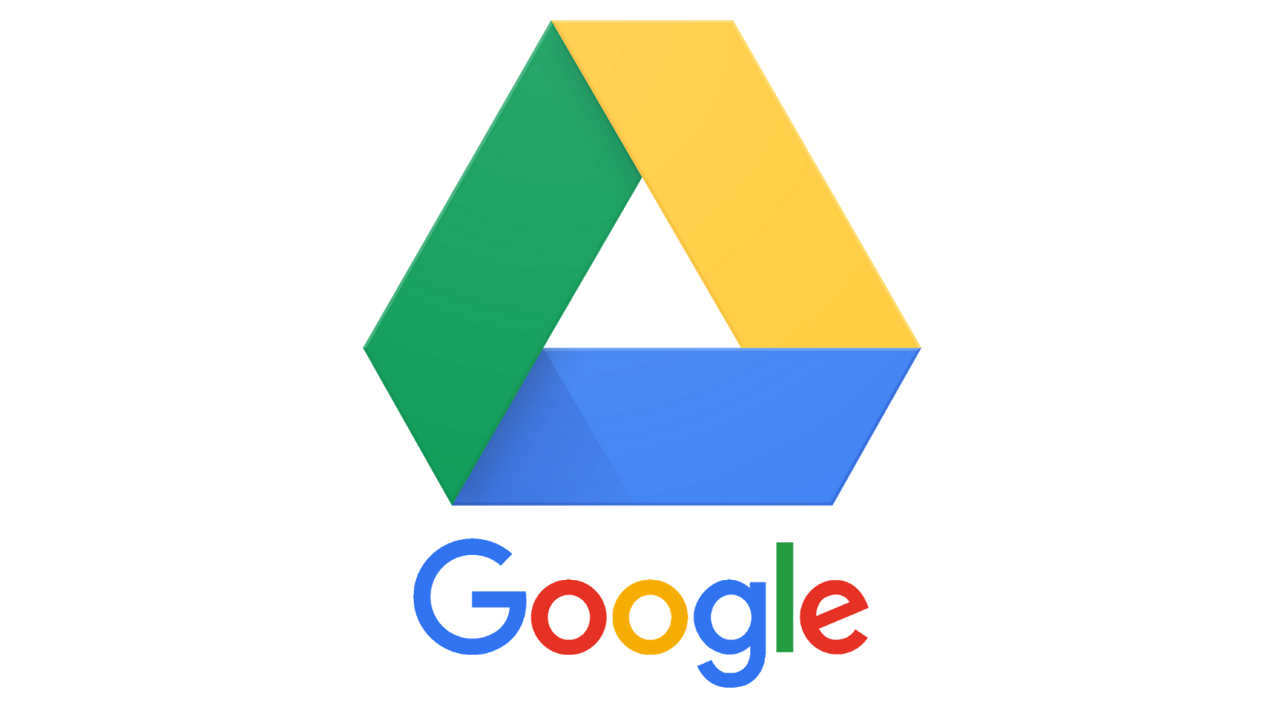


Google Drive
Microsoft One Driver
Git Hub Driver
DropBox Driver

Slide 12
2. Pullik xizmatlar:
- Google One - Google Diskning kengaytirilgan versiyasi. 100 GB dan 2 TB gacha.
- iCloud - Apple buluti. Har oy $0.99 dan boshlanadi.
- Amazon S3 - Amazon bulut platformasi. Oldindan to'lash asosida.
- Microsoft OneDrive - 100 GB versiyasi $1.99/oy narxga.

Slide 13
3. Korporativ xizmatlar:
- G Suite - Google ilovalari biznes uchun.
- Office 365 - Microsoft ofis dasturlari bulut versiyasi.
- AWS - Amazon Web Services platformasi.
- Azure - Microsoft Azure. Korxonalar uchun bulut.
Ko'rinib turibdiki, bepul variantlar cheklangan hajm bilan, pulliklar esa yuqori hajm va imkoniyatlarga ega. Korxonalar uchun maxsus yechimlar ham mavjud bulutli platformalar shaklida.

Slide 14



Google Suite
Microsoft 365
Amazon
Microsoft Azure

Slide 15
Bulutli hizmatdan ro'yxatdan o'tish hamda ular ustida amallar ( file yuklash taxrirlash o'chirish ).
Bulutli xizmatlardan foydalanish uchun avvalo ularda ro'yxatdan o'tish lozim. Masalan, Google Drive'da ro'yxatdan o'tish uchun quyidagilar bajariladi:
1. Google Drive saytiga kiring https://www.google.com/drive/
2. Yuqori oynada ko'rsatilgan "Sign in" tugmasini bosing.
3. Agar Google accountingiz bo'lmasa, unda "Create account" havolasini bosing va yangi account yarating.
4. Ro'yxatdan o'tgach, Google Drive interfeysi ochiladi.
Endi Google Drive da fayl bilan ishlash uchun:

Slide 16
1. Chap yuqori burchakdagi "New" tugmasini bosing.
2. Yuklash uchun "File upload" ni, matn fayli uchun "Doc" yaratishni tanlang.
3. Fayl nomi va joylashuvini kiritib, saqlang.
Yaratilgan fayl ustida quyidagi amallarni bajarish mumkin:
- Taxrirlash - fayl ustiga ikki marta bosib, tekst muharririni oching.
- Qayta nomlash - faylga o'ng klik, qayta nomlang.
- Nusxalash - chap klik, "Make a copy" buyrug'i.
- O'chirish - o'ng klik, "Delete" buyrug'i.
Xullas, Google Drive kabi bulut xizmatlar fayllar bilan ishlash imkonini yuqori darajada taklif etadi.

Slide 17

E’tiboringiz uchun raxmat!

